Slide 1
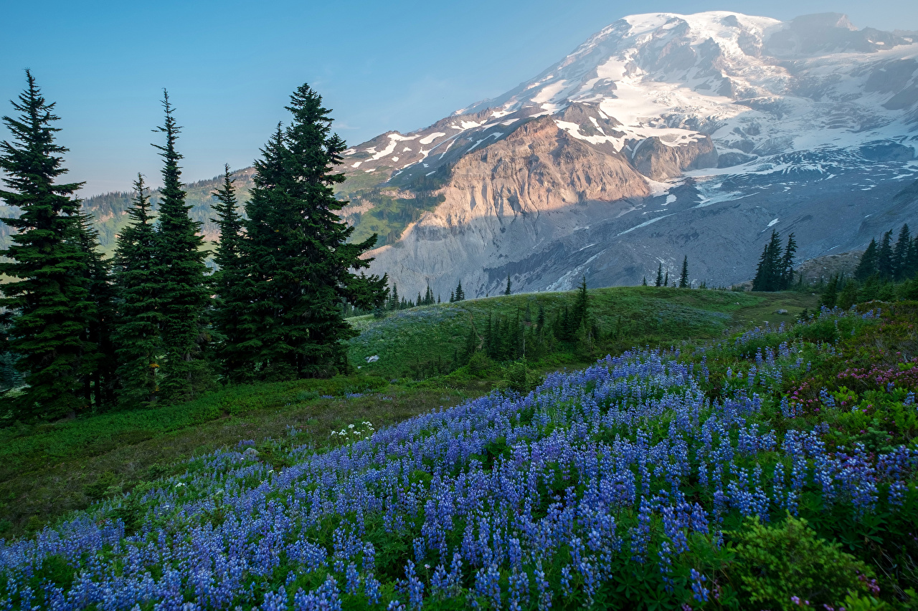
Природа и человек
Работу выполнила Ящук Дарья Сергеевна
учитель начальных классов МБОУ ОШ N 10
г. Выкса

Slide 2
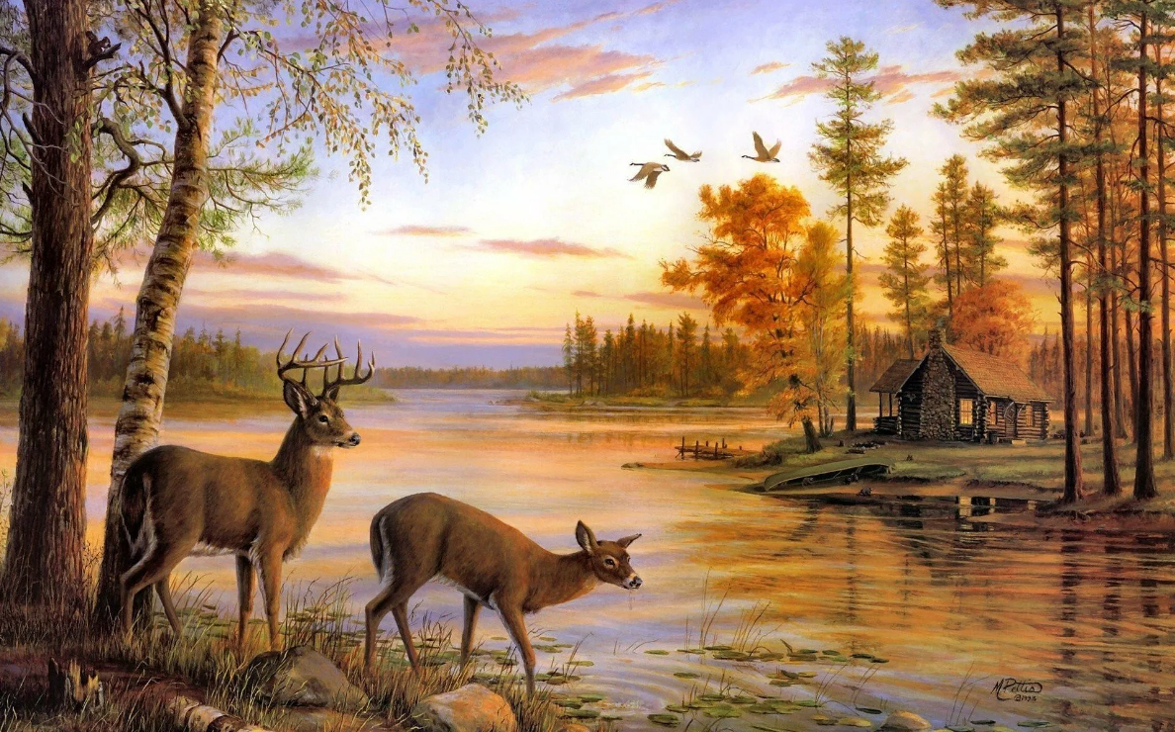
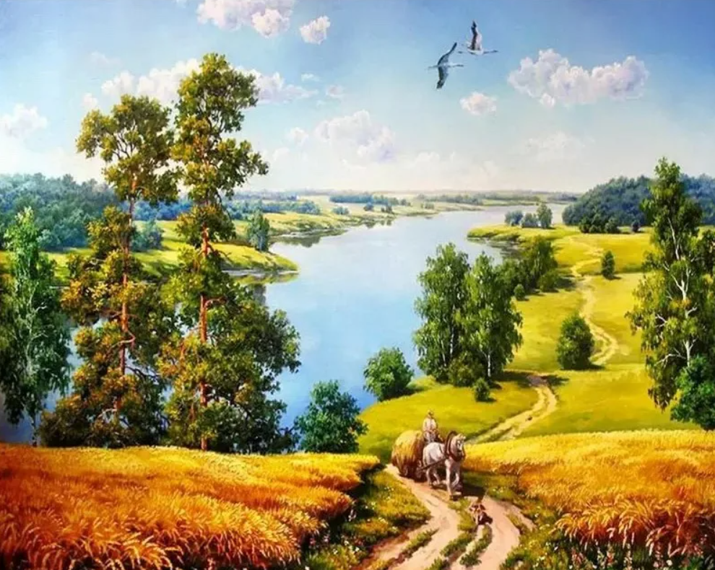
Значение природы в жизни человека
Природа играет в жизни человека важную роль. Благодаря ей мы получаем не только материальные блага, но и духовные. Поэты – сочиняют стихотворения, художники – пишут картины

Slide 3
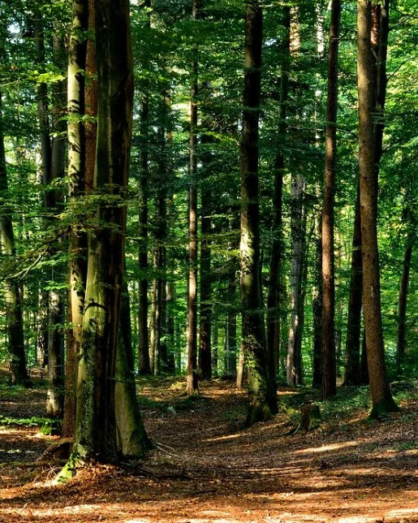
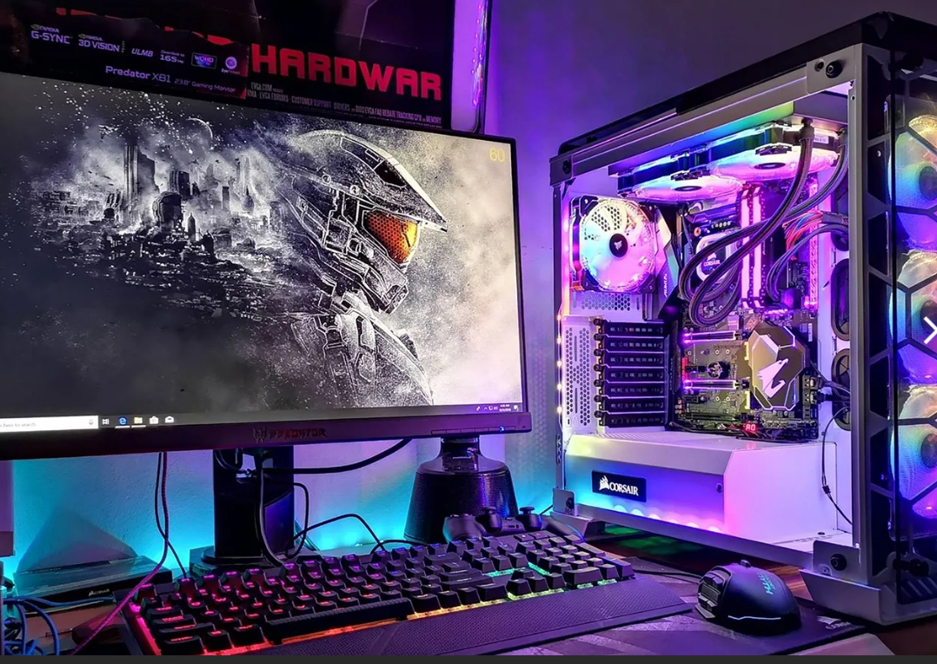
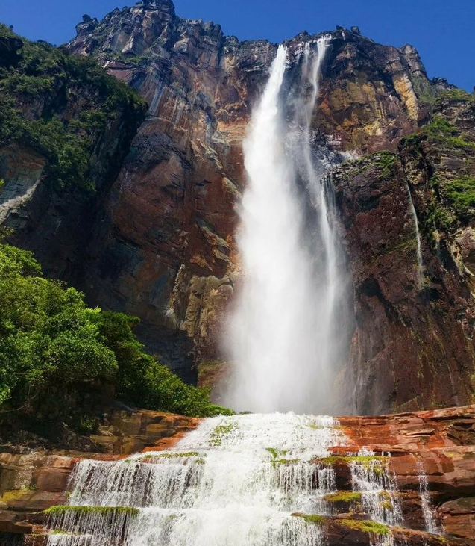
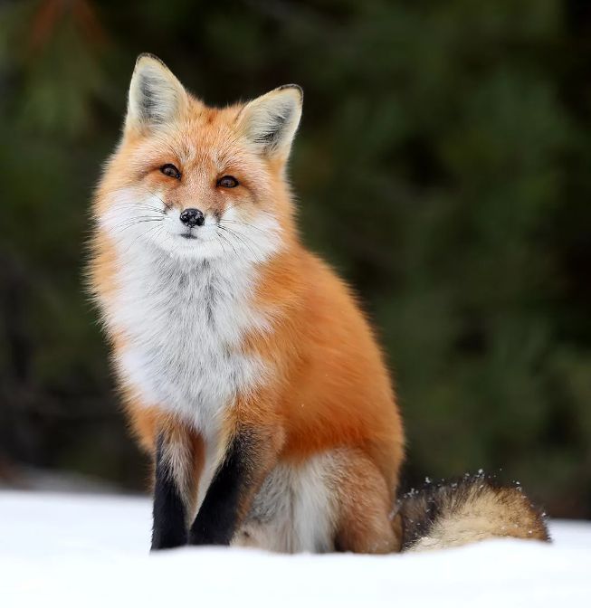
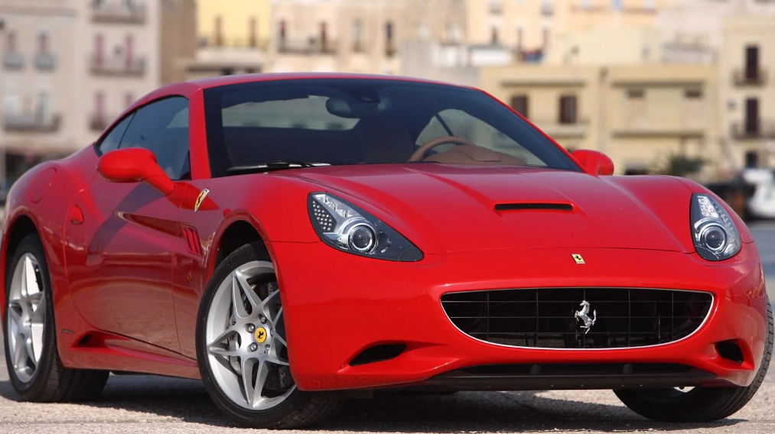
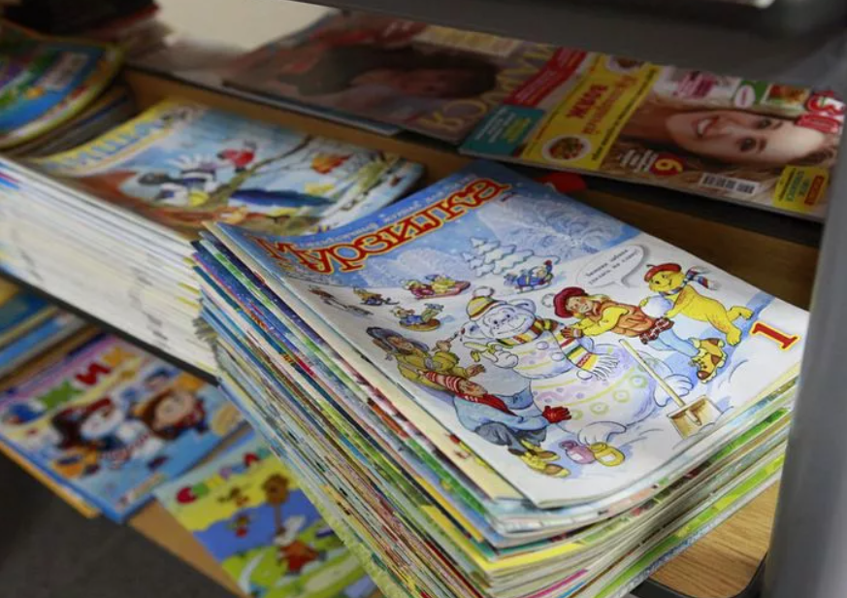
Распределите по группам
Природа Создано человеком

Slide 4
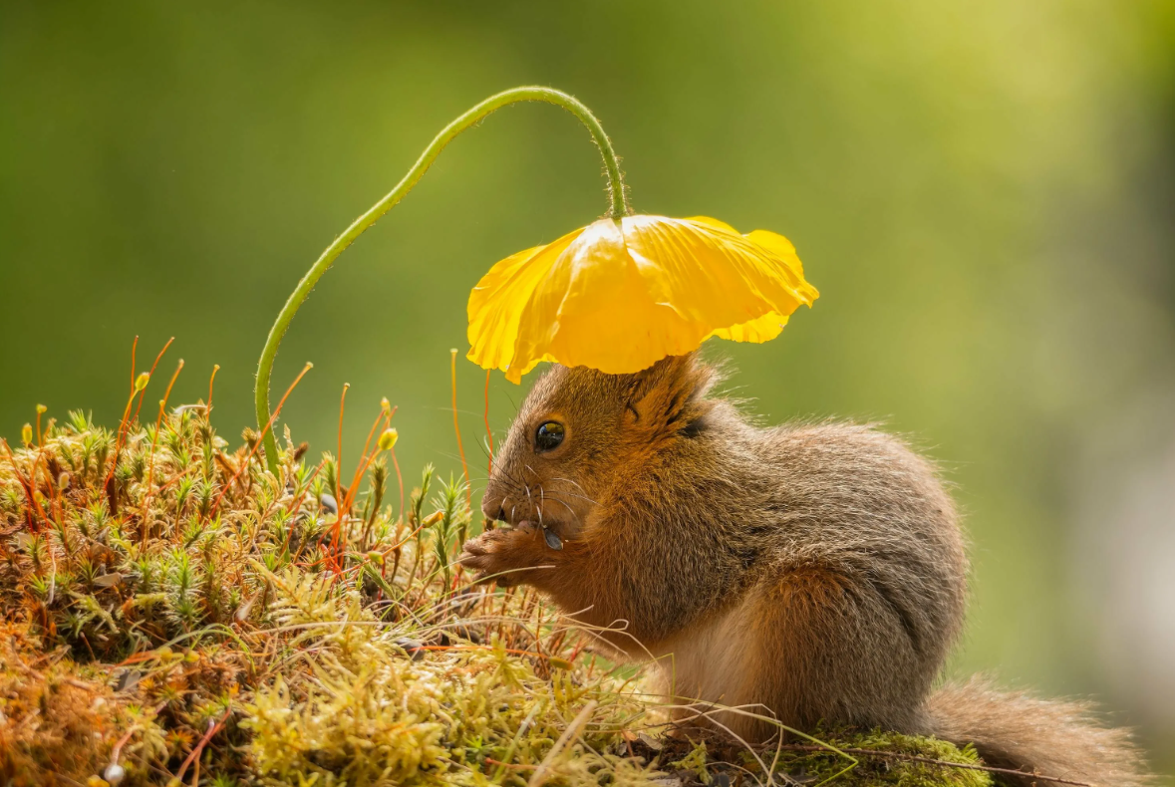
Живые существа или организмы:
дышат,
питаются,
растут,
развиваются,
приносят потомство,
умирают.

Slide 6
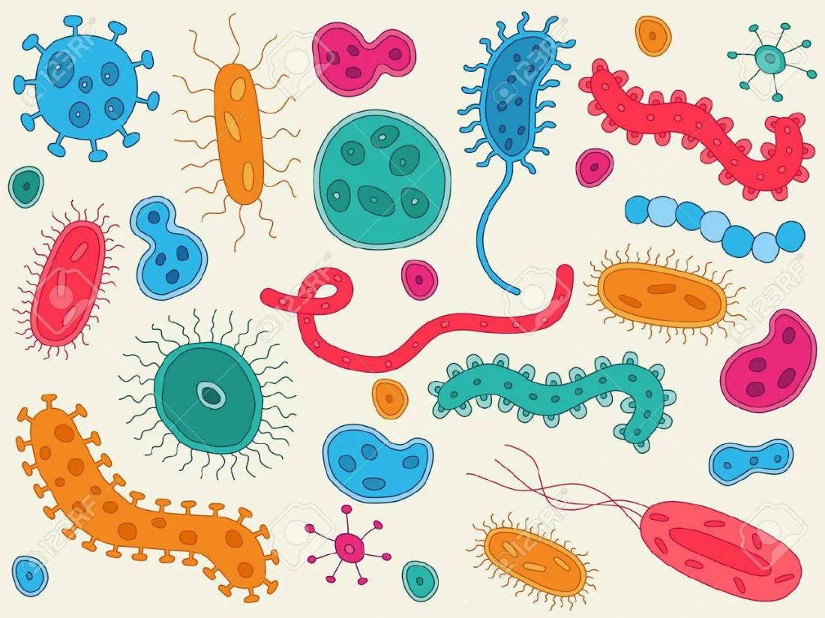
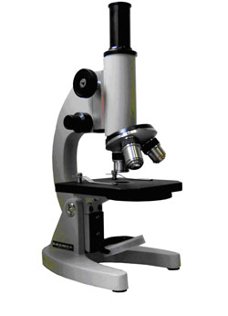
Бактерии
Бактерии - микроорганизмы, в основном одноклеточные.
Для того, чтобы их изучить, учёные используют микроскоп.

Slide 8
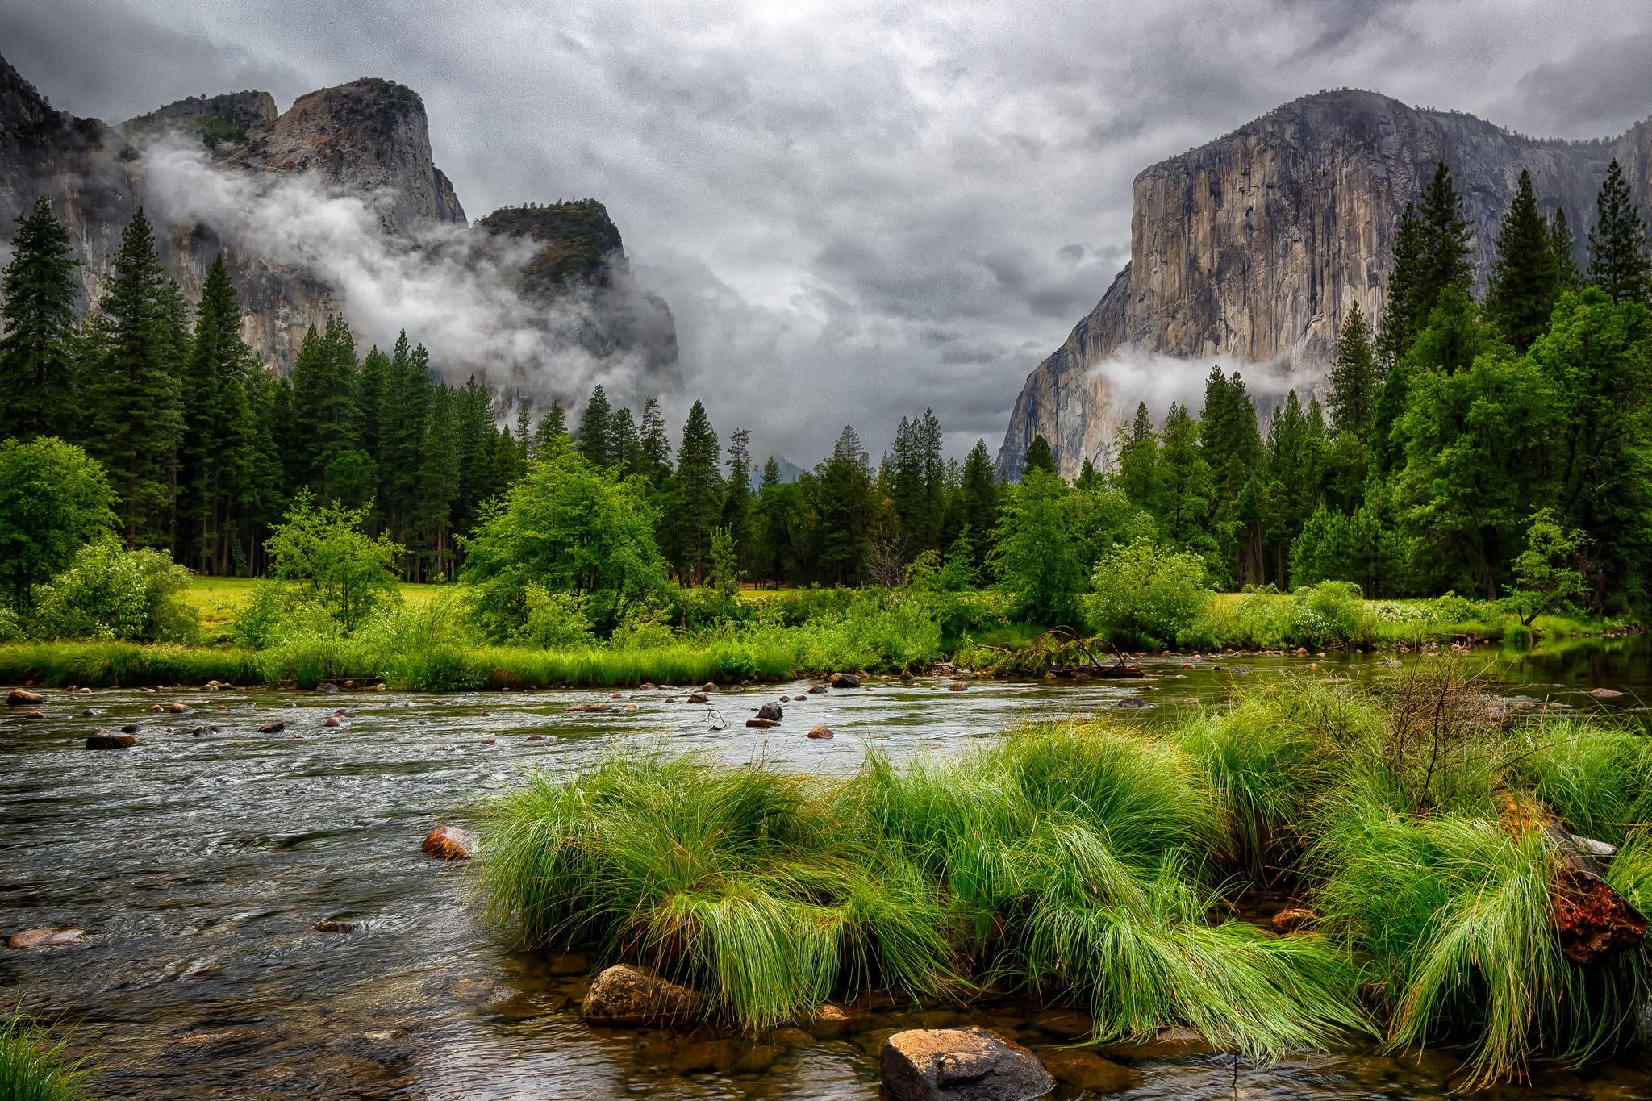
Стань другом для природы!

